Slide 1
PROGRAM DOLNOŚLĄSKA ZIELONA DOLINA
KOMITET MONITORUJĄCY
18.09.2018

Slide 2
Potencjał Dolnego Śląska
Strategiczne położenie – historyczny styk granic
Ponadprzeciętna w kraju koniunktura do produkcji rolnej
Zasoby i surowce regionu
Baza naukowa, baza klastrowa
Warunki uzdrowiskowe
Warunki klimatyczne
Warunki gospodarcze (potencjał przemysłowy i innowacyjny)

Slide 3
Potencjał Dolnośląskiej Zielonej Doliny
Administracja samorządowa
Uniwersytet Przyrodniczy we Wrocławiu
Dolnośląski biznes
Strategiczne położenie regionu
Potencjał
Światowy trend ”eko-bio”
& „slow life”

Slide 4
Odbiorcy Dolnośląskiej Zielonej Doliny
BIZNES
Rolnicy
Producenci żywności
Hodowcy zwierząt
Agroturystyka, hotelarstwo
Inwestorzy – duży biznes
SPOŁECZEŃSTWO REGIONU
Mieszkańcy
Turyści

Slide 5
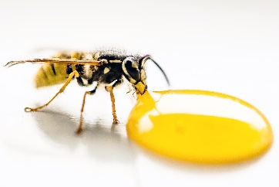
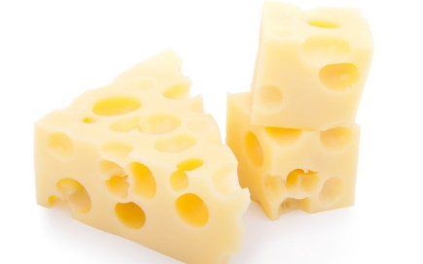
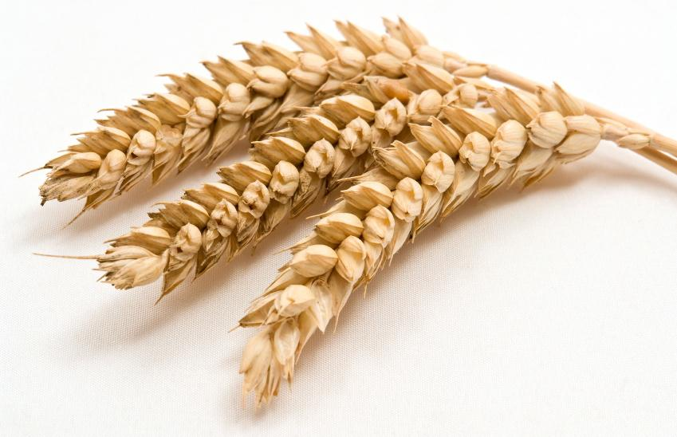
MISJA ZIELONEJ DOLINY
Kompleksowe wsparcie lokalnej produkcji surowców i żywności nowej generacji
o znaczeniu prozdrowotnym, służącej doskonaleniu jakości życia i zapobieganiu chorobom cywilizacyjnym na Dolnym Śląsku.

Slide 6
ZIELONA DOLINA - WIZJA
Własne surowce
Własnym terenie
Własnym obszarze
produkowane na
konsumowane na
Ułożyć bioprodukcję
Potrafimy
NAUKOWO
BIZNESOWO
Dokonać neoindustrializacji

Slide 7
ZIELONA DOLINA
Oferujemy:
Certyfikat jakości
Komercjalizację produktu sektorowego
Doradztwo rozwojowe - wsparcie promocji i sprzedaży
Doradztwo technologiczne
Programy edukacji prozdrowotnej (szkolenia)
Dysponujemy:
Ekspertami z unikalną wiedzą
Infrastrukturą laboratoryjną
Wiedzą z zakresu możliwości finansowania rozwoju
Siecią kontaktów naukowych i biznesowych

Slide 8
SUMA POTENCJAŁÓW
Wsparcie w procesach biznesowych (rozwój nowych produktów, finansowanie, certyfikacja, wsparcie technologiczne)
Wsparcie w procesie wprowadzania na rynek innowacyjnych produktów/usług
Wsparcie w projektowaniu oraz realizacji projektów badawczo-rozwojowych

Slide 9
SYSTEM CERTYFIKACJI „Zielona Dolina Żywności i Zdrowia”
Projekt pilotażowy „System certyfikacji regionalnej Zielona Dolina dla mikro i małych przedsiębiorstw”
objęcie systemem certyfikacji najsłabszej ekonomicznie grupy producentów
weryfikacja przyjętych standardów certyfikacyjnych dla wytypowanych grup produktów w kontekście stymulowania rozwoju ich producentów
promocja znaku towarowego Zielona Dolina
Projekt „Centrum Promocji, Sprzedaży i Dystrybucji produktów Zielona Dolina”
opracowanie strategii marketingowej dla systemu certyfikacji produktów i usług
realizacja zadań marketingowych i PR-owych związanych z budowaniem świadomości marki certyfikowanych produktów Zielona Dolina na krajowych i docelowych rynkach docelowych
stworzenie systemu dystrybucji produktów od certyfikowanych producentów do sieci handlowych, hurtowni itp.

Slide 10
PRZYKŁADOWE PROJEKTY – „WOŁOWINA SUDECKA”
dobór i doskonalenie hodowlane ras bydła mięsnego dostosowanych do warunków klimatycznych i ekosystemu Dolnego Śląska
projektowanie flory łąk i pastwisk dostosowanej do warunków klimatycznych i glebowych Regionu oraz potrzeb żywieniowych hodowanych zwierząt
żywienie hodowanych zwierząt uwzględniające ich potrzeby oraz wpływające na wysoką jakość i prozdrowotny skład mięsa
rozród, warunki hodowli, uboju, dobrostan zwierząt hodowlanych
przetwórstwo mięsa: logistyka, tradycyjne i nowe receptury produktowe, certyfikacja procesów produkcji i produktów
wzmacnianie i tworzenie łańcuchów dostaw: grupy producenckie, organizacja kanałów sprzedaży, w tym eksport, sprzedaż bezpośrednia, sprzedaż z udziałem zbiorowych odbiorców produktów, kooperatywy
promocja i edukacja żywieniowa dot. mięsa wołowego i produktów na jego bazie
program edukacyjny dla hodowców żywca wołowego

